Slide 1



面向模态缺失的多模态推荐算法研究
数学与人工智能学部 智能信息处理技术
指导老师：程志勇 汇报人：吴泞宇 汇报时间：2024年9月

Slide 2
目录
稀疏性问题
多模态推荐系统
模态缺失问题
历史工作
CONTENTS

Slide 3
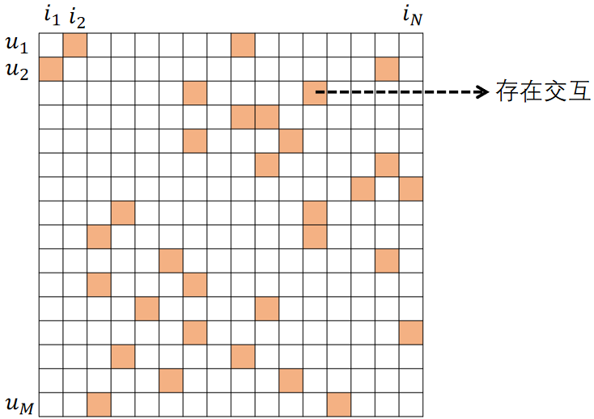








稀疏性问题 | 多模态推荐 | 模态缺失问题 | 历史工作
传统推荐的数据稀疏性问题
图像
视频
文本
音频
Multimedia
Data
item | score
i1 | 0.9
i2 | 1
i3 | 0.3
… | …
Recommendation
component
Recommendation
list
仅根据稀疏的用户-物品历史交互，难以协同学习用户偏好。
在交互数据的稀疏情景中，多媒体数据助力学习用户和物品间的隐含关系！
Notes:
传统推荐算法在应对信息过载问题时，存在数据稀疏性和冷启动方面的性能瓶颈。一个显而易见的事实是，人类通过处理模态信号（比如，图像、文本和音频）来感知世界。因此，这启发研究人员可以通过引入多媒体数据作为辅助信息，用于增强推荐模型在数据稀疏情形下关于用户偏好和物品特征的表达能力。

Slide 4
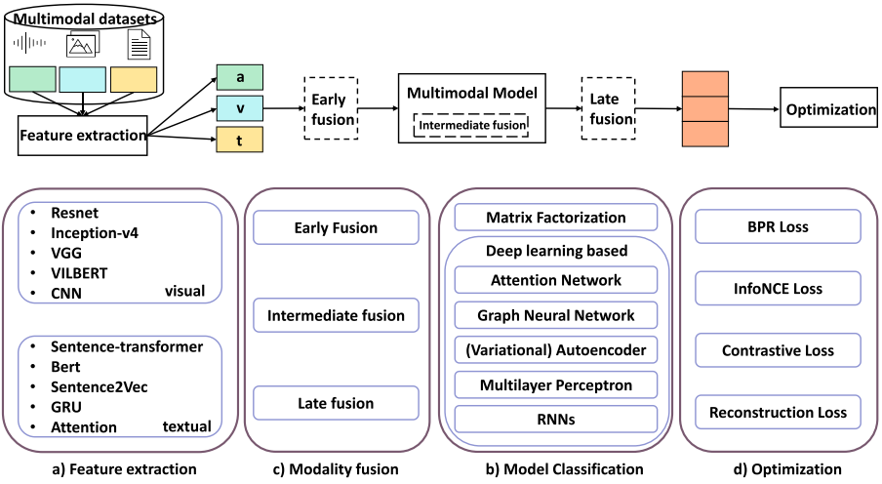
稀疏性问题 | 多模态推荐 | 模态缺失问题 | 历史工作
多模态推荐系统的工作流程与优势
工作流程
主要优势
增强对物品特征的信息理解
更细粒度的用户偏好建模
参考文献：A Comprehensive Survey on Multimodal Recommender Systems: Taxonomy, Evaluation, and Future Directions. 2023. MM
Notes:
一般而言，多模态推荐系统的工作流程主要有：模态原始特征提取、多模态特征交互以及推荐预测。我们可以根据是否使用预训练的模态原始特征提取器，将多模态推荐模型划分为两阶段和端到端类型。实际上，多模态推荐作为应对交互数据稀疏性问题的方法之一，其主要优势体现在：它即可以通过挖掘多模态数据之间的互补信息，增强对物品各个方面的信息理解；也可以根据用户的历史交互数据，协同学习用户在不同模态上的细粒度偏好。

Slide 5
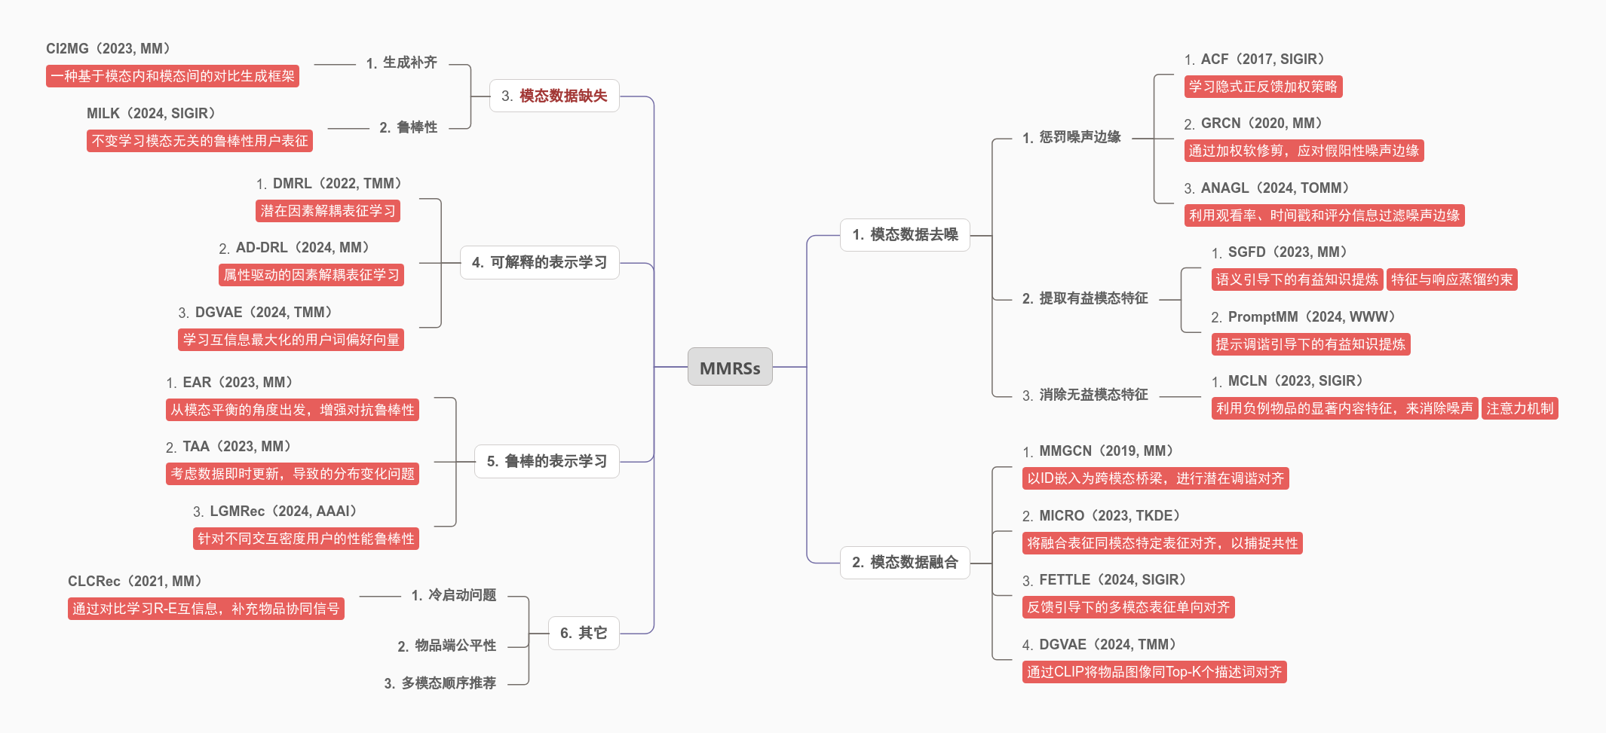
稀疏性问题 | 多模态推荐 | 模态缺失问题 | 历史工作
多模态推荐系统的主要研究问题

Slide 6
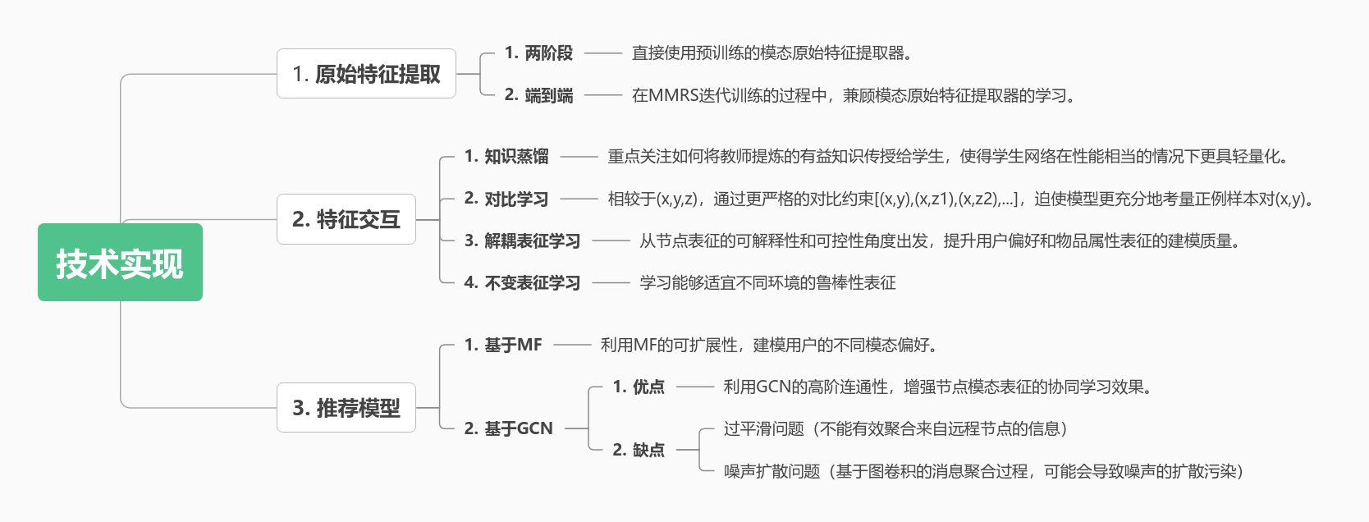
稀疏性问题 | 多模态推荐 | 模态缺失问题 | 历史工作
多模态推荐系统的技术实现

Slide 7
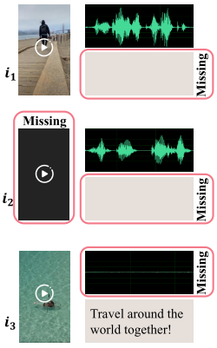
稀疏性问题 | 多模态推荐 | 模态缺失问题 | 历史工作
研究背景
表现形式
01
模态全缺失：所有物品都没有某种模态内容。
02
模态随机缺失：某些物品的某种模态内容全部缺失。
03
模态内容缺失：某些物品的某种模态内容部分缺失。
传统多模态推荐系统，通常假设每个物品都与完整模态相关联，忽略了现实场景中普遍存在的模态缺失问题。
参考文献：Contrastive intra-and inter-modality generation for enhancing incomplete multimedia recommendation. 2023. MM
Notes:
传统多模态推荐系统，通常假设每个物品都与完整模态相关联，忽略了现实场景中普遍存在的模态缺失问题。比如，在抖音平台中，用户可能会上传一个没有文本描述的微视频，可能会上传一段没有视频和文本描述的特殊音频，也可能上传的微视频没有声音或者噪声太大从而导致音频不可用。

Slide 8
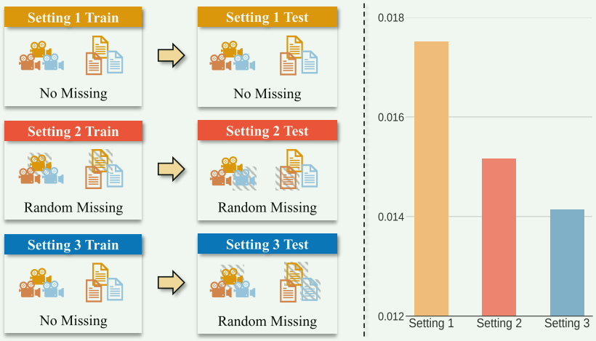
稀疏性问题 | 多模态推荐 | 模态缺失问题 | 历史工作
研究意义
针对不完整模态的物品，传统MMRSs的推荐性能将受到严重影响。
参考文献：Multimodality Invariant Learning for Multimedia-Based New Item Recommendation. 2024. SIGIR
Notes:
实际上，物品侧的模态内容随机缺失问题，可能会导致传统的多模态推荐模型无法全面理解正例物品各个方面的固有特征，使得模型难以根据历史交互记录学习建模用户的真实偏好，从而严重影响推荐性能表现。

Slide 9
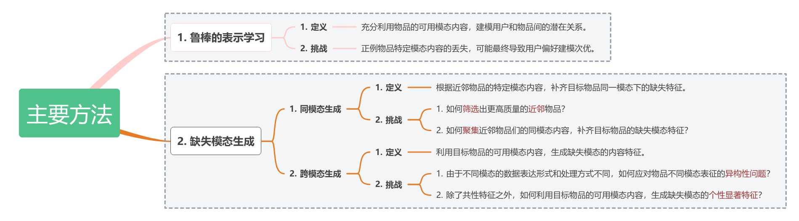
稀疏性问题 | 多模态推荐 | 模态缺失问题 | 历史工作
主要方法及挑战
Notes:
当前，面向模态缺失的多模态推荐算法研究，主要有鲁棒的表示学习和缺失模态生成这两类解决方法。其中，...

Slide 10
稀疏性问题 | 多模态推荐 | 模态缺失问题 | 历史工作
MILK：基本认知
论文名称：基于多媒体的新物品推荐的多模态不变学习（2024, SIGIR）
A
研究问题：
如何在模态随机缺失场景中，有效进行冷启动物品推荐？
B
核心思想：
在根据循环移位策略构建而来的不同环境中，不变学习模态无关的鲁棒性用户偏好。
C
标签：鲁棒的表征学习方法
Multimodality Invariant Learning for Multimedia-Based New Item Recommendation. 2024. SIGIR

Slide 11

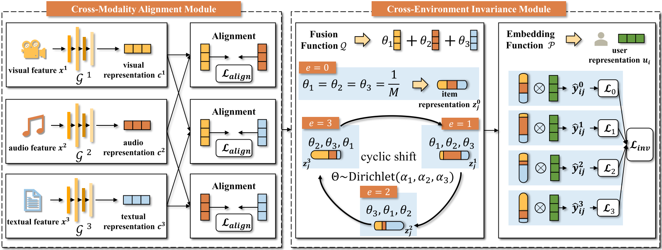
稀疏性问题 | 多模态推荐 | 模态缺失问题 | 历史工作
MILK：模型架构
Multimodality Invariant Learning for Multimedia-Based New Item Recommendation. 2024. SIGIR

Slide 12
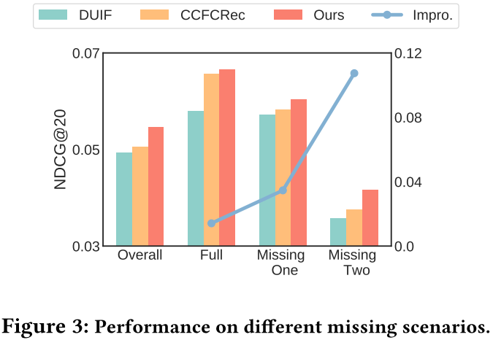
稀疏性问题 | 多模态推荐 | 模态缺失问题 | 历史工作
MILK：有效性解释
针对不完整模态的冷启动物品，为什么MILK模型的推荐性能更好？
Multimodality Invariant Learning for Multimedia-Based New Item Recommendation. 2024. SIGIR
Notes:
在跨模态对齐模块中，物品不同模态表征间的两两对齐，即能保证后续加权和融合方式的可行性，也能相互促进不同模态编码器的有益特征提炼能力。
而在跨环境不变学习模块中，通过最小化不同环境下的损失期望，不仅能够增强多模态编码器提炼模态内容中有益特征的能力，还能更鲁棒地学习模型无关的用户不变偏好。
其实，换一个角度思考，我认为MILK也是在学习对物品现存模态中显著特征敏感的用户表征。也就是说，MILK本质上是从如何充分利用物品可用模态内容的角度出发，来考虑物品侧的模态缺失问题。

Slide 13
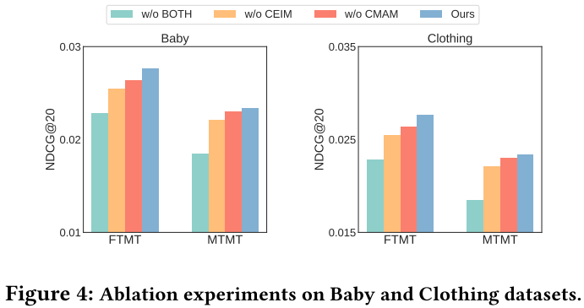
稀疏性问题 | 多模态推荐 | 模态缺失问题 | 历史工作
MILK：有效性解释
为什么仅在测试集中考虑可能存在模态缺失问题的物品（FTMT），更能保证MILK模型的效果？
Multimodality Invariant Learning for Multimedia-Based New Item Recommendation. 2024. SIGIR
Notes:
MILK在训练阶段需要足够数量的完整模态物品，用于确保多模态编码器提炼有益模态特征的能力，从而进一步提升用户不变偏好的鲁棒性建模质量。

Slide 14
稀疏性问题 | 多模态推荐 | 模态缺失问题 | 历史工作
CI2MG：基本认知
论文名称：通过对比同模态和跨模态生成来增强不完整多媒体推荐（2023, MM）
A
研究问题：
如何应对同（跨）模态生成过程中，监督标签不足和不完整的挑战？
B
核心思想：
针对物品的缺失模态，同时进行同模态和跨模态生成，并通过对比自监督学习相互增强。
C
标签：缺失模态生成 | 代码未公开
Contrastive intra-and inter-modality generation for enhancing incomplete multimedia recommendation. 2023. MM

Slide 15
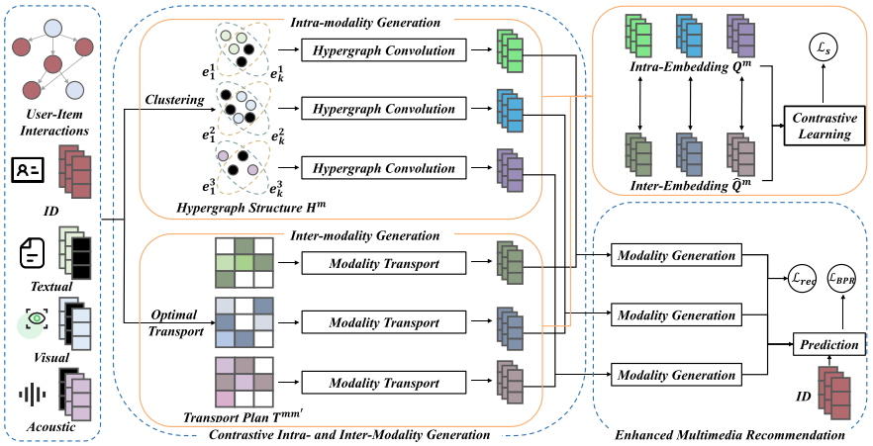












稀疏性问题 | 多模态推荐 | 模态缺失问题 | 历史工作
CI2MG：模型架构
Ⅰ
Ⅱ
Ⅲ
Ⅴ
Ⅳ
Contrastive intra-and inter-modality generation for enhancing incomplete multimedia recommendation. 2023. MM

Slide 16
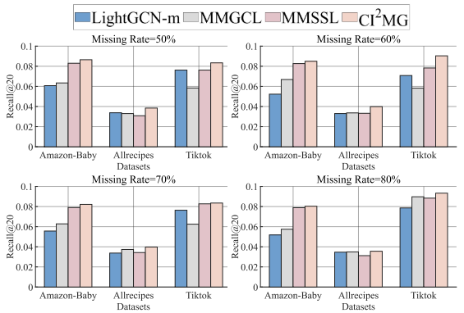
稀疏性问题 | 多模态推荐 | 模态缺失问题 | 历史工作
CI2MG：有效性解释
为什么CI2MG模型更有效，或者说它的主要贡献是什么？
CI2MG通过结合同模态和跨模态生成结果，最终获得了更可用的物品缺失模态表征。
Contrastive intra-and inter-modality generation for enhancing incomplete multimedia recommendation. 2023. MM
Notes:
CI2MG通过结合同模态和跨模态生成结果，最终获得了更可用的物品缺失模态表征。一方面，可以通过学习如何重构生成完全模态物品的不同模态表征，使得模型可以更好地利用来自近邻的同模态特征和自身的跨模态共性特征，来补齐目标物品的缺失模态。另一方面，通过对比自监督学习同模态和跨模态生成结果，可以相互促进彼此的重构生成能力，某种程度上缓解了生成监督信号不足的问题。此外，根据用户的不同模态偏好表征和物品的不同模态重构表征，对模型进行推荐任务相关的损失约束，也确保了模态能够重构生成更有益的物品不同模态表征，从而缓解冗余模态特征的负面影响。

Slide 17
稀疏性问题 | 多模态推荐 | 模态缺失问题 | 历史工作
CI2MG：相关思考
如何理解同模态和跨模态生成，对于物品缺失模态补齐的作用？
跨模态生成模块
更有利于恢复缺失模态中的共性特征
同模态生成模块
更有利于恢复缺失模态中的模态特定特征
CI2MG的同模态生成模块，缺乏充分挖掘模态特定显著特征的细粒度。
Contrastive intra-and inter-modality generation for enhancing incomplete multimedia recommendation. 2023. MM
Notes:
对于物品的缺失模态而言，基于最优传输优化的跨模态生成方法，更有利于跨模态恢复缺失模态中的共性特征。而基于超图卷积的同模态生成模块，则更有利于充分利用近邻物品的同模态内容，来恢复缺失模态中的模态特定特征。然而，在CI2MG模型中，基于不同潜在聚类原型的若干超边，实际上可能捕捉了耦合的模态特定特征和共性特征，缺乏充分挖掘模态特定显著特征的细粒度，而这也恰恰是跨模态生成方法所不擅长的。

Slide 18
THANK YOU
汇报人：吴泞宇
时间：2024年9月

Slide 19
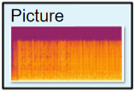
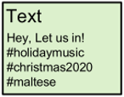
稀疏性问题 | 多模态推荐 | 模态缺失问题 | 历史工作 | 解决方案
基于近邻的同模态生成框架
(m+n)*d
E⁽⁰⁾
(m+n)*d
n*n
LightGCN
E^{(UI)}
I-I
m*n
i^{v}
i^{v’}
_{w1}
j₁^{v}
_{w2}
j₂^{v}
_{w3}
j₃^{v}
U-I
L^{重构}
=
*
+
*
+
*
近邻优化
ViT
MMRS
E^{(MM)}
_{w1}
j₅^{v}
_{w2}
j₇^{v}
_{w3}
j₁^{v}
Bert
物品图像表征（n*d^{v}）
(m+n)*d
=
*
+
*
+
*
Ⅰ. 热启动：仅根据U-I交互协同学习物品表征，用于初始化同构物品图I-I。
Ⅱ. 重构训练：学习如何利用近邻来重构生成自身表征。
Ⅲ. 缺失补齐：展开补齐工作。
Ⅳ. 近邻优化：根据更理想的物品多模态表征E^{(mm)}重构I-I图，再次启动重构训练。

